Slide 1
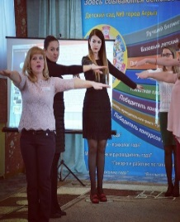
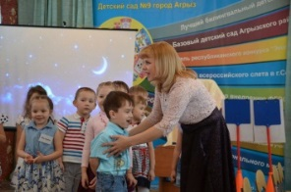
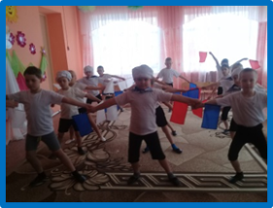
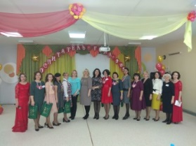






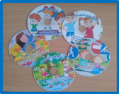
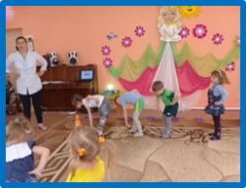
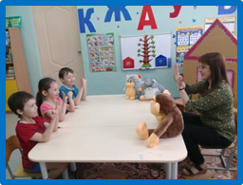
РЕЗУЛЬТАТЫ РАБОТЫ
за 2017-2018 уч.г.
- Муниципальный конкурс «Воспитатель года – 2018 г», мастер - класс по кинезиологии, воспитатель Петрова Е.В.
- Зональный этап Республиканского конкурса «Воспитатель года – 2018», г. Мензелинск, воспитатель Петрова Е.В.,творческая презентация «От движения – к достижениям!»
- Районный семинар «Интеграция методов кинезиологии в образовательном процессе ДОУ»
- Муниципальный этап Республиканского конкурса
«Спорт-альтернатива пагубным привычкам», 1 место в номинации «Здоровьесберегающие технологии», демонстрация опыта работы по внедрению методов кинезиологии.
- Создание картотек, брошюр, дисков с авторскими разработками комплексов упражнений с элементами кинезиологии.
- Проведение педагогических советов, мастер-классов для педагогов МБДОУ – д/с №4 г. Агрыз
МБДОУ – д/с №4 г. Агрыз РТ осуществляет инновационную деятельность в составе региональной инновационной площадки «Психолого-педагогические условия реализации ФГОС ДО», ФГБОУ ВО «Набережночелнинский государственный педагогический университет» по проекту «Интеграция методов кинезиологии в образовательном процессе ДОУ»

